Slide 1

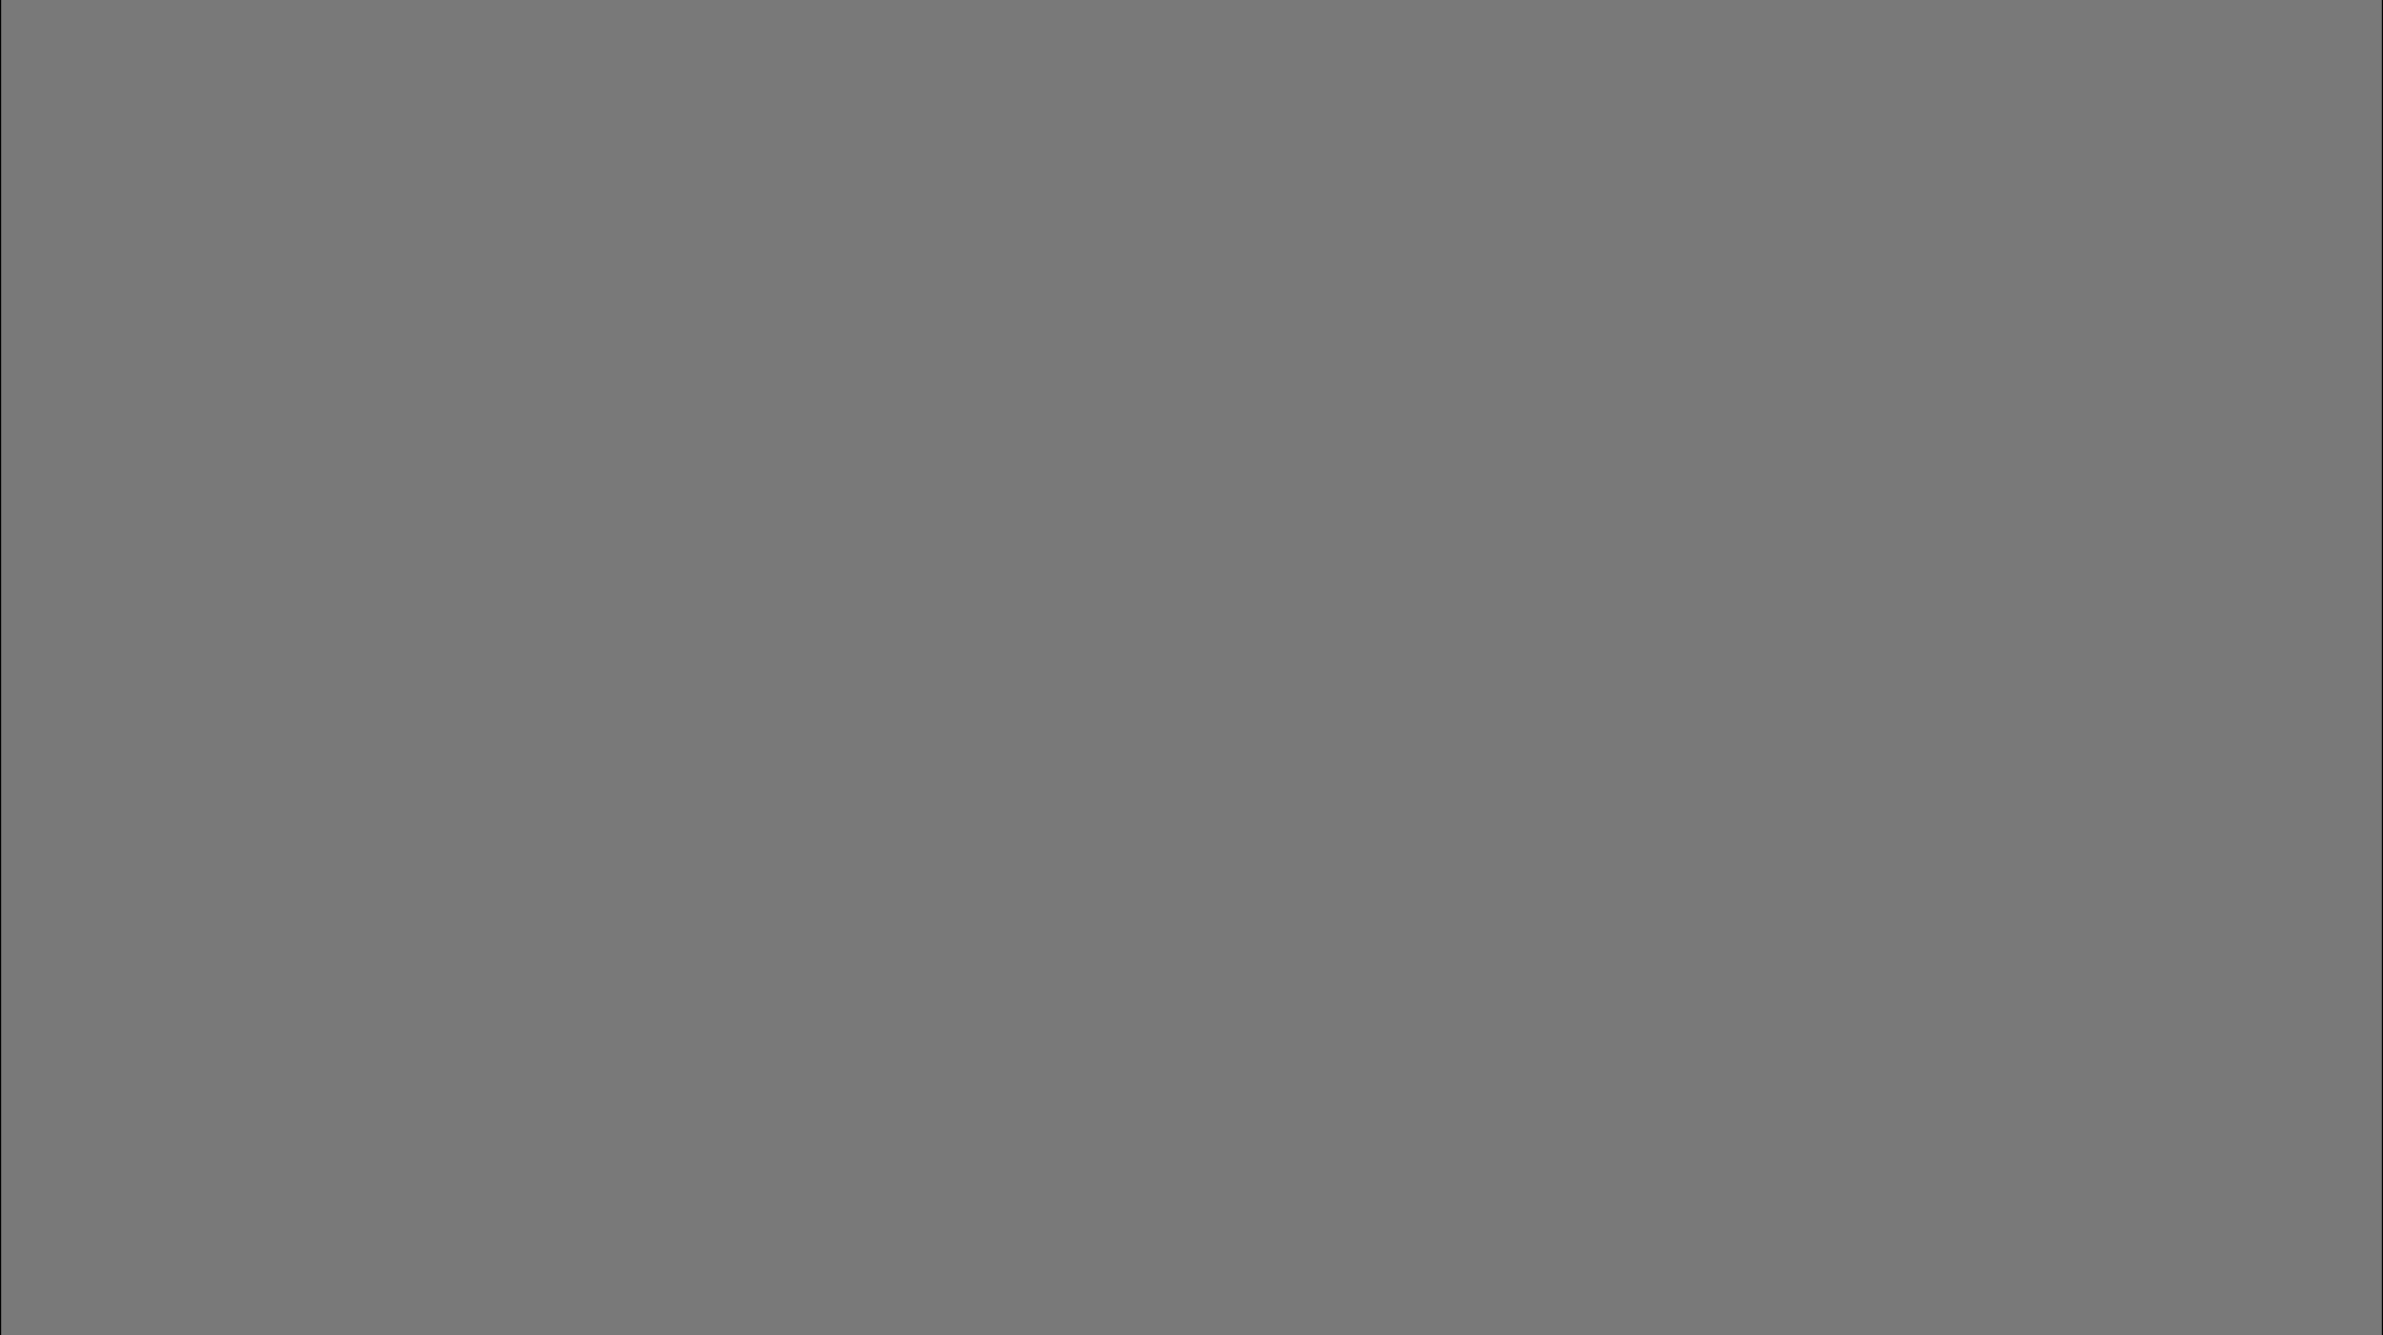







K-Digital Training
이젠아카데미
OTT 프로젝트 of 파도
TEAM 1조 간ZiOverFlow
해오름, 송채영, 김준영, 전진우, 강혜정
[멘토] 박세진

Slide 2

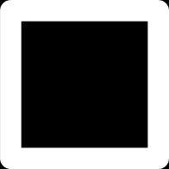







K-Digital Training
목 차
01
프로젝트 개요
02
프로젝트 팀 구성 및 역할
03
프로젝트 수행 절차 및 방법
04
프로젝트 수행 경과
05
자체 평가 의견

Slide 3









01
K-Digital Training
프로젝트 개요
아래 내용이 반드시 포함되도록 작성한다.
1
2
3
4
5
프로젝트 주제 및 선정 배경, 기획의도
프로젝트 내용
활용 장비 및 재료
프로젝트 구조
활용방안 및 기대 효과
웹사이트의 기능 및
디자인 개선,
직관적이고 모바일 친화적인
웹사이트 제공
모바일 및 다양한
디바이스 최적화,
직관적인 UI/UX 디자인
typescript
메인 페이지
상세 페이지
검색 페이지
로그인 페이지
사용자 경험 개선 기대 효용/ 실무 효율성 향상

Slide 4







02
K-Digital Training
프로젝트 팀 구성 및 역할
해당 프로젝트를 진행하면서 훈련생 별로 주도적으로 참여한 부분을 중심으로 작성한다.
훈련생 | 역할 | 담당 업무
변해오름 | 팀장
강혜정 | 팀원
송채영 | 팀원
김준영 | 팀원
전진우 | 팀원
메인 페이지
헤더 및 푸터
로그인 페이지
서치 페이지
상세 페이지

Slide 5



03
K-Digital Training
프로젝트 수행 절차 및 방법
프로젝트의 사전 기획과 프로젝트 수행 및 완료 과정으로 나누어서 작성한다.
구분 | 기간 | 활동 | 비고
사전 기획 | 11/7(목) ~ 11/8(금) |  | 아이디어 선정
데이터 수집 | 11/7(목) ~ 11/13(수) |  | 협약기업 데이터 협조
Figma | 11/13(수) ~ 11/20(수) |  | UI & UX
모델링 | 11/20(수) ~ 12/1(일) |  | 팀별 중간보고 실시
서비스 구축 | 12/2(월) ~ 12/6(금) |  | 최적화, 오류 수정
총 개발기간 | 11/7(목) ~ 12/9(금)(총 7주) |  | 최종 발표
프로젝트 기획 및 주제 선정
기획안 작성
필요 데이터 및 수집 절차
외부 데이터 수집
Wireframe & AI
UI 기획
모형 구현
모바일 서비스 시스템 설계
모바일 플랫폼 구현

Slide 6



04
K-Digital Training
프로젝트 수행 경과
프로젝트
수행 경과
1. 프로젝트 초기 기획 및 요구 사항 정의
1
홈페이지의 주요 목적과 기능을 명확히 정의, 사용자 경험(UX)을 고려한 사이트 구조 및 디자인 방향 설정
목표설정
2
디자인 및 사용자 경험(UX) 개선
3
개발 및 기능 구현 _ 개발 중 발견된 버그와 오류를 수정하고, 반복적인 테스트 진행함
배포 및 수정
4
작은 오류들을 수정하고, 사이트 속도 및 사용자 경험을 지속적으로 개선
피드백 수집
향후 계획 및 개선 사항
5
피드백을 바탕으로 개선 사항을 반영하여 더 나은 방향으로 개선 예정
개선 사항

Slide 7
04
K-Digital Training
프로젝트 수행 경과
메인 페이지(main Page)

Slide 8
04
K-Digital Training
프로젝트 수행 경과
상세 페이지(detail Page)

Slide 9
04
K-Digital Training
프로젝트 수행 경과
검색 페이지(search Page)

Slide 10
04
K-Digital Training
프로젝트 수행 경과
로그인(Login Page)

Slide 11
04
K-Digital Training
프로젝트 수행 경과
* 결과 제시 ⑤ 시연 동영상
url

Slide 12



05
K-Digital Training
자체 평가 의견
사전 기획의 관점에서
프로젝트 결과물에 대한 완성도 평가(10점 만점)
개인 또는 우리 팀이 잘한 부분과 아쉬운 점
자신이 맡은 업무에 대해 지속적으로 학습하고,
부족한 부분을 보완하려 노력했습니다.
또한 프로젝트 중 발생한 문제를 빠르게 인식하고
해결책을 제시하려 노력하였습니다.
프로젝트 동안 맡은 업무를 성실히 수행하며
팀의 목표 달성을 하였다고 생각합니다. 기숙적 개선 또는
기존 개선 사례 등을 조사하여 효율성을 높일 수 있었습니다.
개별 페이지 완성도는 높지만
border-radius, 메인 color 등 전체적
통일성에서는 조금 부족했던 것 같습니다.
부족한 부분이 있을 수 있음을 인지하고 있으며,
구체적인 개선 사항에 대해 개선할 계획입니다.
팀 내에서 긍정적인 자세로 팀원들과 소통하는 것과
팀워크의 중요성을 인식할 수 있었습니다.

